Slide 1
BAB 12. Kualitas Pelayanan
Beberapa pengertian pelayanan:
Pelayanan adalah kegiatan yang ditawarkan oleh organisasi atau perorangan kepada konsumen, yang bersifat tidak berwujud dan tidak dapat dimiliki,
Service is whatever enhances customer satisfaction, (Layanan adalah apa pun yang meningkatkan kepuasan pelanggan).
Service is those thing which when added to a product, increase its utility or value to a custome(Layanan mereka hal yang ketika ditambahkan ke produk, meningkatkan utilitas atau nilai ).

Slide 2
Definisi tersebut memperlihatkan bahwa orientasi pelanggan merupakan hal yang melekat (built in) pada pelayanan. Adapun pelanggan merupakan kelompok atau individu yang memiliki relasi urusan dengan produk dan jasa organisasi, yang terbagi menjadi internal customer (untuk pelanggan dalam tubuh organiasi) dan external customer (untuk pelanggan di luar tubuh organisasi).

Slide 3
Pelayanan yang berkualitas, merupakan harapan setiap pelanggan terhadap sebuah organisasi yang melayaninya. Goetsch dan Davis mendefinisikan kualitas sebagai: kondisi dinamis yang berhubungan dengan produk, jasa, manusia, proses, dan lingkungan yang memenuhi atau melebihi harapan pihak yang menginginkannya. Dalam konteks pelayanan, kondisi dinamis tersebut diarahkan untuk memenuhi dan melebihi harapan pelanggan.
Adapun Crosby, Lehimen, dan Wyckoff mendefinisikan kualitas pelayanan sebagai suatu penyesuaian terhadap perincian yang mengacu pada derajat keunggulan yang ingin dicapai (standar pelayanan).

Slide 4
Setelah sekian lama kualitas pelayanan ini dinterpretasikan ke dalam metode pengukuran yang beragam dan kompleks, maka Lee (2001: 22) menyatakan bahwa pada tahun 1985, Zeithaml, dan Berry melakukan riset yang utuh tentang kualitas pelayanan ini. Konsep dan metode pengukuran kualitas pelayanan tersebut dinamainya sebagai “A conceptual of service quality model” atau SERVQUAL. Adapun pengertian kualitas pelayanan dan kepuasan pelanggan serta hubungan keduanya dijelaskan dalam konsep berikut: “Service quality (Q) is directly proportional to the difference between customer perceived service (P) with customer expected service ( Kualitas pelayanan (Q) berbanding lurus dengan perbedaan antara layanan yang dirasakan pelanggan (P) dengan pelanggan diharapkan layanan)
(E), that can be formulated as:
Q = P – E
Customer satisfaction is occurring when: Q ≥ 0.”

Slide 5
Pemaparan di atas memberikan kejelasan bahwa kualitas pelayanan berhubungan dengan drajat perbandingan antara pelayanan yang diterima pelanggan dengan pelayanan yang diharapkan oleh pelanggan tersebut. Kepuasan pelanggan terjadi ketika pelayanan yang diterima pelanggan sama dengan atau lebih baik dari pelayanan yang diharapkan. Adapun faktor yang mempengaruhi nilai harapan pelanggan adalah: komunikasi dari mulut ke mulut tentang pelayanan, kebutuhan individu pengalaman masa lalu serta pelayanan yang dijanjikan terhadap pelanggan

Slide 6
Dalam SERVQUAL, kesenjangan antara harapan pelanggan dengan pelayanan yang diterima pelanggan dipengaruhi oleh empat kesenjangan lainnya yang secara skematis diperlihatkan Gambar 12.1.

Slide 7
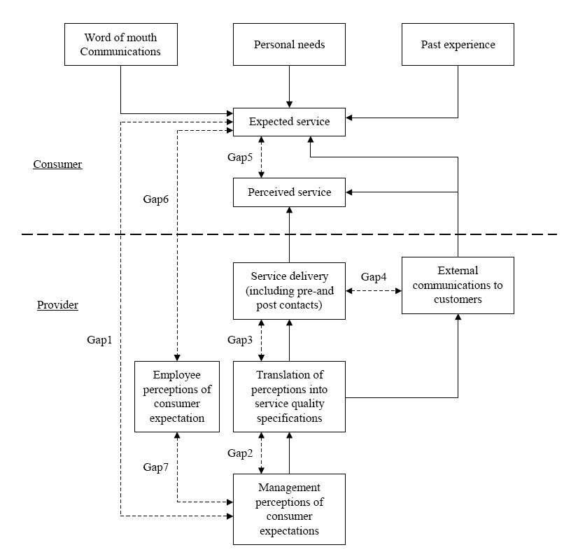

Slide 8
Parasuraman menguraikan kesenjangan atau gap-gap dalam gambar 10.1 tersebut sebagai berikut:
Gap I : Harapan pelanggan versus persepsi manajemen terhadap harapan pelanggan. Ini disebabkan oleh “the lack of a marketing research orientation, inadequate upward communication and too many layers of management”. ( kurangnya orientasi riset pemasaran, komunikasi ke atas yang tidak memadai dan terlalu banyak lapisan manajemen ).

Slide 9
Gap II : Persepsi manajemen terhadap harapan pelanggan versus spesifikasi kualitas pelayanan (standar pelayanan). Ini disebabkan oleh “inadequate commitment to service quality, a perception of unfeasibility, inadequate task standardisation and an absence of goal setting”. ( Komitmen memadai untuk kualitas pelayanan, persepsi ketidak-mungkinan, standarisasi tugas yang tidak memadai dan tidak adanya penetapan tujuan ).

Slide 10
Gap III : Standar pelayanan versus pemberian pelayanan. Ini disebabkan oleh role ambiguity and conflict, poor employee-job fit and poor technology-job fit, inappropriate supervisory control systems, lack of perceived control and lack of teamwork. (ambiguitas peran dan konflik, kurang fit kerja karyawan dan teknologi-pekerjaan yang buruk, pantas sistem kontrol pengawasan, kurangnya kontrol dirasakan dan kurangnya kerja sama tim.

Slide 11
Gap IV :
pemberian pelayanan versus komunikasi kepada pelanggan (janji pelayanan). Ini disebabkan oleh inadequate horizontal communications and propensity to over-promise. (komunikasi horisontal yang tidak memadai dan kecenderungan untuk over-janji.

Slide 12
Gap tersebut dapat dikendalikan dengan tingginya keterampilan kepemimpinan yang melekat pada pimpinan dalam service provider untuk mengelola segala aspek yang berkenaan dengan itu. Paling tidak keterampilan kepemimpinan dalam konteks ini dapat mengacu pada teori yang salah satunya dikemukakan oleh Davis dan Newstrom (1993) yaitu keterampilan teknis (technical skill), keterampilan manusiawi (human skill), dan keterampilan konseptual (conceptual skill). Lebih lanjut Greenleaf dalam karyanya The Servant as Leader melahirkan konsep kepemimpinan-pelayanan yang menekankan kepada peningkatan pelayanan kepada orang lain, yang merupakan sebuah pendekatan holistik dalam pekerjaan dan rasa kemasyarakatan.

Slide 13
Parasuraman juga mengemukakan bahwa kualitas pelayanan sangat dipengaruhi oleh efektivitas manajemen pelayanan dan profesionalisme SDM dari service provider. Peningkatan efektivitas manajemen pelayanan yang mempengaruhi kualitas pelayanan menurut Gaspersz berkaitan dengan redefinisi visi, reduksi hambatan, komunikasi, evaluasi dan koreksi yang sustainable, peningkatan customer-suplayer relationship, pemberdayaan pegawai serta pendidikan dan pelatihan. Komunikasi dikatakan sebagai hal yang penting karena berungsi sebagai perekat yang mengikat semua teknik, praktek, filosofi, dan alat-alat untuk kesuksesan pengembangan manajemen kualitas.

Slide 14
Adapun yang menjadi dimensi SERVQUAL yang disebut Parasuraman sebagai ‘service quality determinants’, dipaparkan Lee (2001) sebagai berikut:
The Tangibles, include the physical facilities, equipment, and appearance of personnel.
Reliability, is the ability to perform the promised, service dependably and accurately.
Responsiveness, represents the willingness to help customers, and provide prompt service.
Assurance, refers to the knowledge and courteousness of employees, and their ability to inspire trust and confidence.
Empathy, indicates the caring and invidualized, attention provided to customers.

Slide 15
Selanjutnya Lee (2001) juga menjelaskan bahwa fisik umumnya menyangkut sarana, petugas, dan produk pelayanan yang dapat dilihat atau diraba. Keahandalan terkait langsung dengan kualitas transaksi dan produk layanan sesuai dengan apa yang dijanjikan. Daya tanggap merupakan kemampuan bereaksi petugas/organisasi layanan terhadap aksi yang dilakukan pelanggannya, sehingga konsep ini terkait dengan konsep interaksi dan kecepatan. Parasuraman sendiri membagi Assurance ke dalam dimensi yang dalam riset sebelumnya dipisahkan yaitu kompetensi petugas (competency), etika petugas (cortesy), dan komitmen organisasi (credibility). Empati memiliki arti ‘turut merasakan’ kehendak pelanggan sehingga dalam konsep pelayanan dapat dijabarkan ke dalam bentuk pemahaman terhadap keadaan pelanggan dan kepedulian terhadap pelanggan.

Slide 16
Pelaksanaan pelayanan publik, juga tidak terlepas dari masalah-masalah moral dan etika birokrasi (moral and ethical of bureucracy). Raining (dalam Zulkarnaen, 1996) menyebutkan bahwa para birokrat sangat memerlukan kepekaan etika, agar dapat memberikan pelayanan kepada masyarakat (the public bureaucracy stands in need of ethical sensitivity in order to serve the public interest). Gaspersz memaparkan dimensi yang berkaitan dengan moral dan etika dalam perbaikan kualitas jasa pelayanan, sebagai berikut:

Slide 17
Ketepatan waktu pelayanan. Hal-hal yang perlu diperhatikan di sini berkaitan dengan waktu tunggu dan waktu proses.
Akurasi pelayanan, yang berkaitan dengan reliabilitas pelayanan dan batas kesalahan-kesalahan.
Kesopanan dan keramahan dalam memberikan pelayanan terutama bagi mereka yang berinteraksi langsung dengan pelanggan eksternal.
Tanggung jawab, berkaitan dengan penerimaan pesanan dan penanganan keluhan dari pelanggan eksternal.

Slide 18
Kelengkapan, menyangkut lingkup pelayanan dan ketersediaan sarana pendukung, serta pelayanan komplementer lainnya.
Kemudahan mendapat pelayanan, berkaitan dengan banyaknya outlet.
Variasi model pelayanan, berkaitan dengan inovasi untuk memberikan pola-pola baru dalam pelayanan, features dan pelayanan.
Pelayanan pribadi, berkaitan dengan fleksibilitas, penanganan permintaan khusus.
Kenyamanan dalam memperoleh pelayanan.
Atribut pendukung pelayanan lainnya.

